Slide 1
Анатомия веб-сервиса
Роутинг
/users/123
-> func GetUser(…) { … }
router.HandleFunc(
"/users/{id:[0-9]+}",
GetUser,
)

Slide 2
Анатомия веб-сервиса
Авторизация / аутентификация
> GET /secret_url HTTP/1.1
> Host: localhost:8081
> Accept: */*
> Content-Type: application/json
> X-Access-Token: 695a19177a2760MzY3
< HTTP/1.1 401 Unauthorized
< Content-Type: application/json
{"error":"invalid token"}

Slide 3
Анатомия веб-сервиса
Логирование
{
"level":"info",
"ts":1512040115.3547573,
"caller":"logging/main.go:70",
"msg":"starting server",
"logger":"ZAP",
"host":"localhost",
"port":8080
}

Slide 4
Анатомия веб-сервиса
Обработка ошибок
// не делайте так! :)
if err != nil {
panic(err)
}

Slide 5
Анатомия веб-сервиса
Валидация входных параметров
> GET /post?id=’ddfr
< {"error":"id invalid, want int"}
> GET /post?id=123
post := new(Post)
schema.Parse(&post, r.URL)
< {"post":{"id":123}}

Slide 6
Анатомия веб-сервиса
Шаблонизация
<%: func Index(...) %>
<%~ "base.html" %>
<%@ body { %>
<% } %>

Slide 7
Анатомия веб-сервиса
Конфигурирование
appname = user
httpport = 8080
runmode = dev
autorender = false
copyrequestbody = true
EnableDocs = true

Slide 8
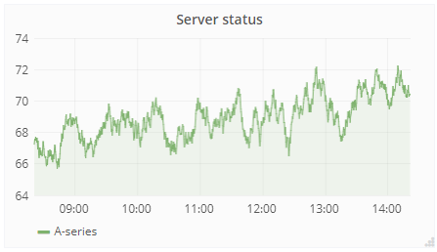
Анатомия веб-сервиса
Мониторинг

Slide 9
Анатомия веб-сервиса
Middleware / фреймворки
Site := myServeMux
Site = checkAuth(Handler)
Site = accessLog(Handler)
Site = avoidPanic(Handler)
http.ListenAndServe(":8080", Site)

Slide 10
Анатомия веб-сервиса
Работа с БД и хранилищами
SELECT COUNT(*), category_id
FROM products
WHERE status = 1
GROUP BY category_id

